Slide 1

VY_52_INOVACE_35_
Země
ČLOVĚK A JEHO SVĚT
5. ročník
Ing. Hana Adamcová
Vytvořeno: 2011

Slide 2
Anotace
Prezentace řeší problematiku planety, na které žijeme. Seznamuje žáky s pohyby, které planeta Země vykonává a s jejich důsledky.

Slide 3
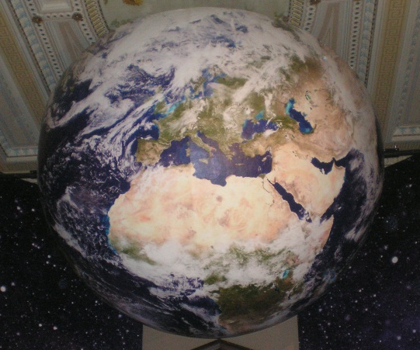
Země – planeta, na které žijeme
Vznikla postupným smršťováním z oblaku plynu a prachu.
Během vývoje prošla řadou změn (vzhled a vlastnosti).
Povrch tvoří pevnina a oceány.
Je součástí sluneční soustavy.
Je jedinou planetou, na které je život.

Slide 4
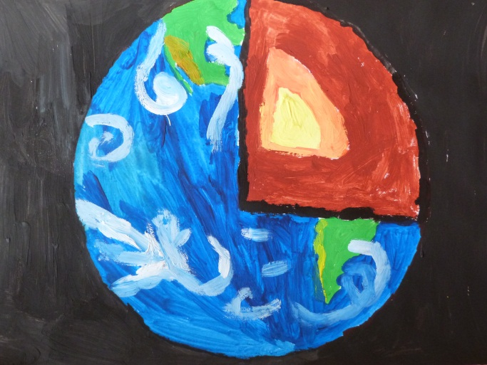
Země – vhodné podmínky pro život
Příznivá vzdálenost od Slunce.
Světlo a teplo, které jí poskytuje Slunce.
Atmosféra, která ji chrání před slunečními paprsky.
Přítomnost vody v kapalném skupenství.
Pohyby Země.
vzdálenost Země od Slunce
asi 150 milionů kilometrů

Slide 5
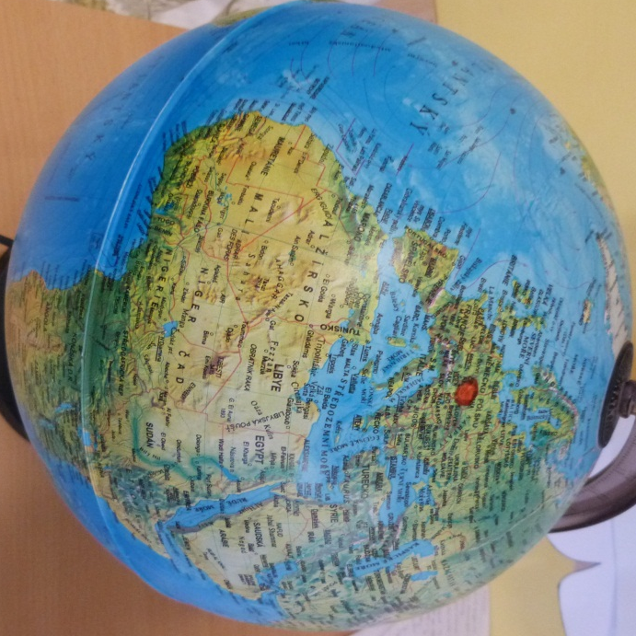
Pohyby Země
1. Otáčení kolem své osy
Otáčení Země kolem své osy způsobuje střídání dne a noci.
Země se kolem své osy otočí za 24 hodin.
Střídá se den a noc.

Slide 6
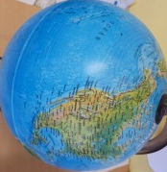

Pohyby Země
2. Obíhání kolem Slunce
Země obíhá kolem Slunce po oběžné dráze.
Obíhání kolem Slunce má za následek střídání ročních období.
Doba oběhu je 365 a čtvrt dne.

Slide 7
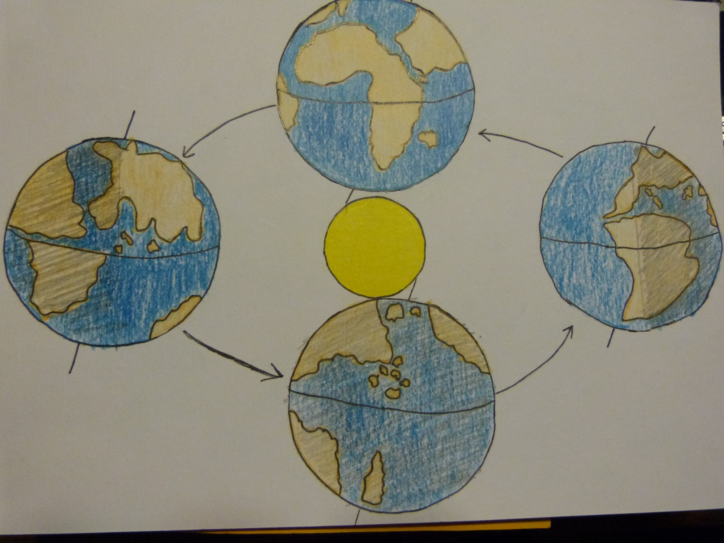
Střídání ročních období
Dny se prodlužují a noci zkracují.
Dny se začínají prodlužovat a noci zkracovat.
JARO
ZIMA
LÉTO
PODZIM
Dny se začínají zkracovat a noci prodlužovat.
Dny se stále zkracují a noci prodlužují

Slide 8
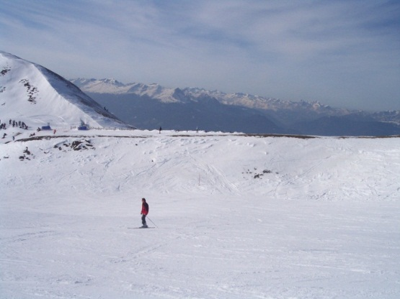
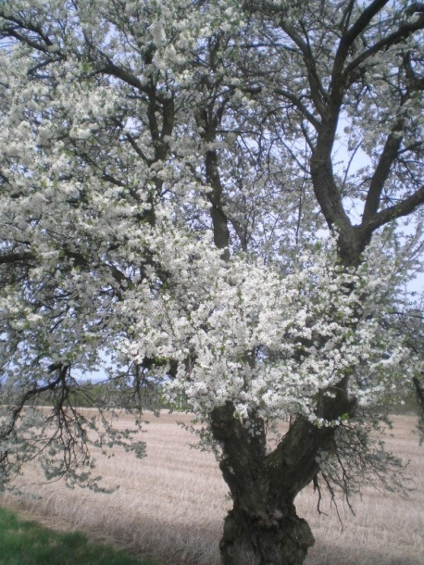
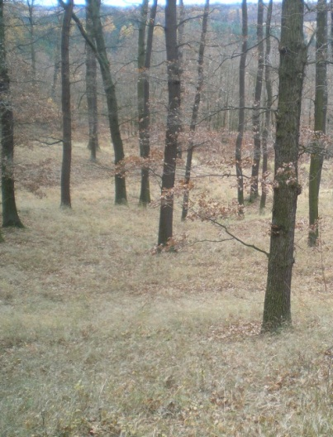
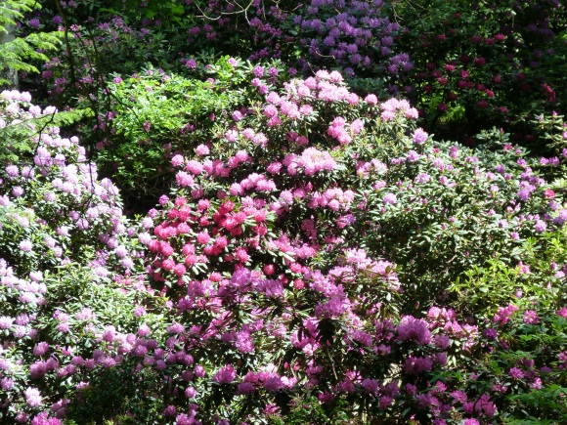
Střídání ročních období
JARO
ZIMA
21. prosinec – zimní slunovrat
první zimní den
21. březen – jarní rovnodennost
první jarní den
23. září – podzimní rovnodennost
první podzimní den
21. červen – letní slunovrat
první letní den
LÉTO
PODZIM

Slide 9
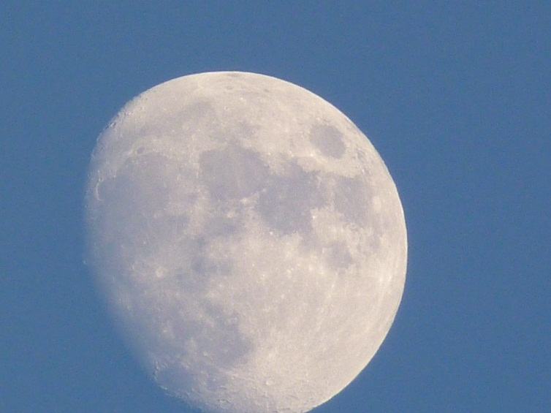
Měsíc Země
Země má jednu přirozenou družici, nazývá se Měsíc.
Měsíc je nejbližší kosmické těleso.
Povrch je chladný, nevydává vlastní světlo.
Je osvětlován Sluncem.
Obíhá kolem Země.
Měsíc je první kosmické těleso, na kterém přistáli lidé.

Slide 10
Autor: Ing. Hana Adamcová
Základní škola a mateřská škola Liběšice, okres Louny, příspěvková organizace
Zpracováno v programu Microsoft Office 2010.
Použité obrázky pocházejí z vlastních zdrojů.
Použitá literatura:
Matyášek, Jiří, Štiková, Věra, Trna, Josef. Přírodověda 5 : Učebnice pro 5.ročník Člověk a jeho svět. Brno : Nová škola, 2004. s 39. ISBN 80-7289-063 -8.

